Slide 1
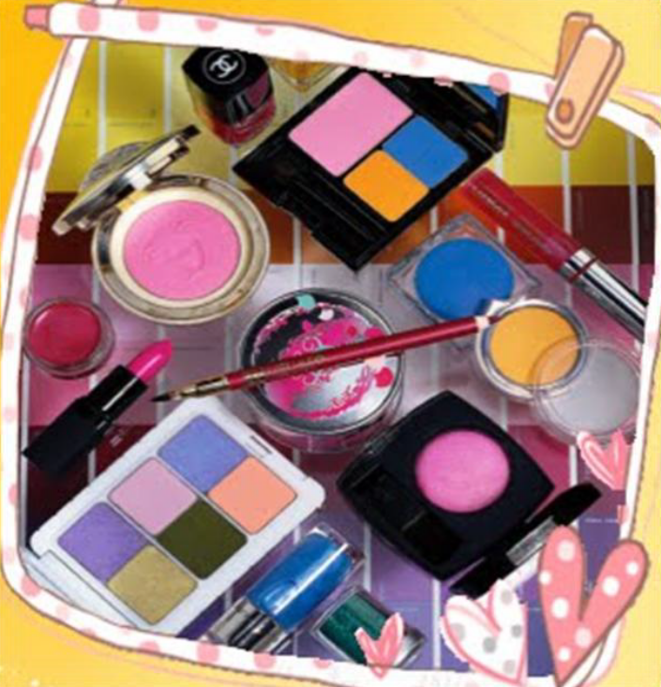
Progetto «Clio»
Gruppo:
Vittoriano Muttillo
Andrea Lacchè
Luca Finocchio

Slide 2
Introduzione al problema
Committente: un make up artist che crea
tutorial on line
Problematiche :
Offrire una efficace navigazione dell’informazione
Soddisfare i bisogni di utenti diversificati che vogliono visualizzare tali tutorial

Slide 3
Obiettivi del sistema
Coerente con i tutorial attualmente presenti in rete
Fruibile, semplice ed efficace per tutti i tipi di utenti
Informazioni precise per la realizzazione di make up
Contenuti multimediali con informazioni correlate precise e dettagliate
Indicazioni di durata dei tutorial e difficoltà nella realizzazione di un make up

Slide 4
Tipologie di utenti
Classificazione preliminare
make-up uploader (utenti che mettono a disposizione la propria esperienza sul make-up)
make-up downloader professionista (utenti che vogliono visualizzare tutorial e che sono dei professionisti nel settore)
make-up downloader non professionista (utenti che vogliono visualizzare Tutorial ma che lo fanno per uso personale)

Slide 5
Indagine utenti
Questionari (diffuso in rete)
Documentazione in rete

Slide 6
Analisi dei dati
Questionario
età media minore di 40 anni
competenze informatiche di livello medio-basse
competenze relative al make up di livello medio-basso
Vogliono informazioni dettagliate su make up utilizzati in occasioni particolari
Vogliono informazioni sull’accostamento cromatico e su come utilizzare correttamente strumenti per il make up

Slide 7
Deduzioni
L’applicazione che è stata richiesta dovrà essere un'applicazione web
La ricerca dei make up dovrà essere effettuata per categoria
Le categorie introdotte nell’applicazione dovranno corrispondere all'abbinamento di colori, al tipo di strumenti utilizzati ed alle particolari occasioni in cui tale make up potrebbe essere utilizzato.
Dovranno essere presenti informazioni dettagliate e link a tutorial correlati ad un determinato video
La ricerca della informazioni dovrà essere agevole e semplice per l’utente finale

Slide 8
Classi di utenza
uploader esperto: appartengono a questa categoria tutti gli utenti che mettono a disposizione dei fruitori la propria esperienza sul make-up con informazioni strutturate.
downloader che si trucca in determinate occasioni: appartengono a questa categoria tutti gli utenti che si truccano solo per determinate occasioni e che, quindi, hanno poca familiarità con il make up.
downloader che si trucca sempre: appartengono a questa categoria tutti gli utenti che si truccano regolarmente e che non avrebbero difficoltà a ricreare un make up particolare.

